Slide 1


TRƯỜNG TIỂU HỌC ÁI MỘ B
HOẠT ĐỘNG TRẢI NGHIỆM 1

Slide 2
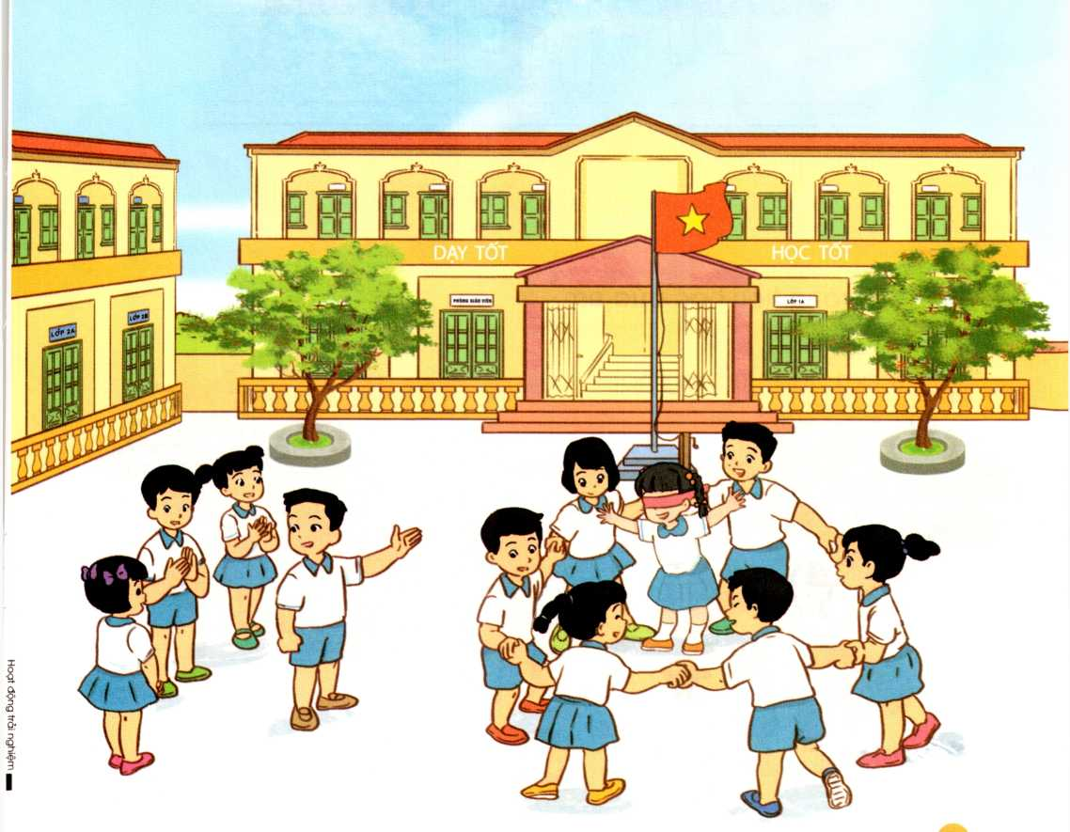
Bài 1
TRƯỜNG TIỂU HỌC CỦA EM

Slide 3
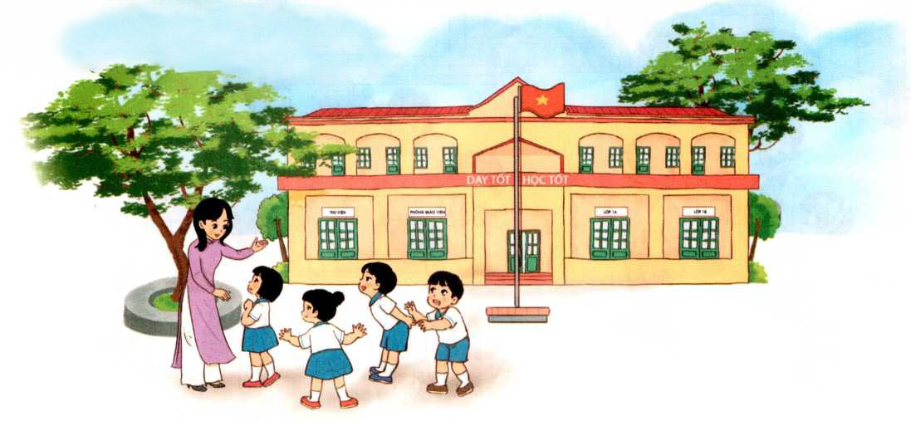
Hoạt động 1:
Quan sát tranh
Trường học
Em thấy những gì có trong bức tranh này?

Slide 4
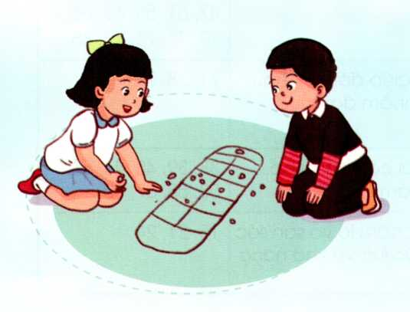
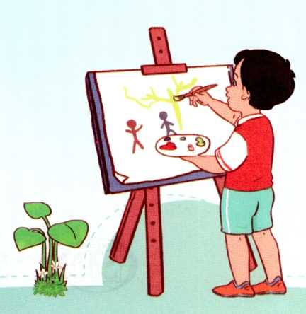
2. Quan sát tranh và trả lời câu hỏi:
Chơi ô ăn quan
Bé vẽ tranh
- Em có muốn tham gia các hoạt động như các bạn trong tranh không?
- Em thích hoạt động nào nhất? Vì sao?

Slide 5
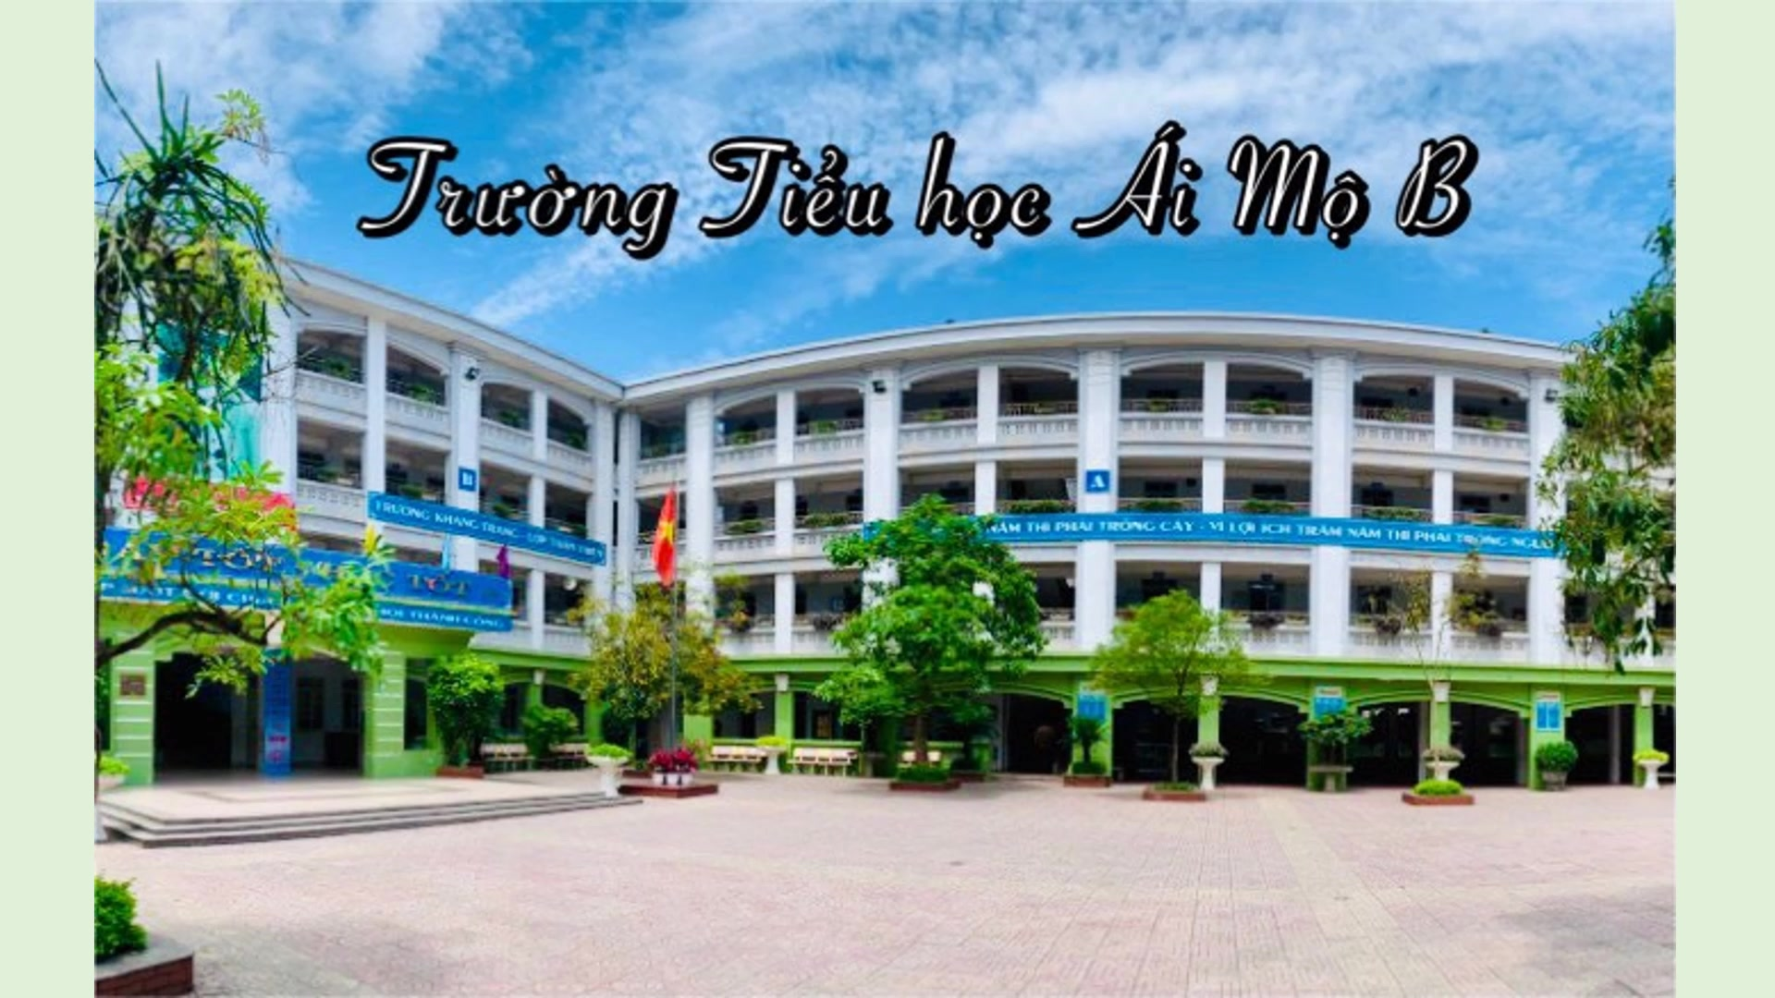
Học sinh đi tham quan trường học

Slide 6

Trường tiểu học có gì khác với trường mẫu giáo em học?
Em thích nơi nào nhất ở trường?
Trường tiểu học khác xa với trường mẫu giáo các em học trước đây, có nhiều phòng học, phòng chức năng và nhiều hoạt động học tập, vui chơi đa dạng

Slide 7
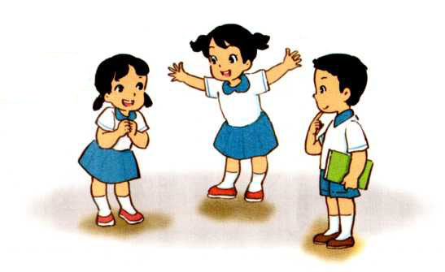
Hoạt động 2: Chia sẻ
Các em hãy chia sẻ với bạn những hiểu biết của mình về ngôi trường tiểu học của mình.

Slide 8

Bài học:
- Rèn luyện kĩ năng làm việc tập thể hoặc theo nhóm trong các hoạt động chung của lớp
- Học sinh biết cách chia sẻ suy nghĩ, cảm xúc của mình

Slide 9
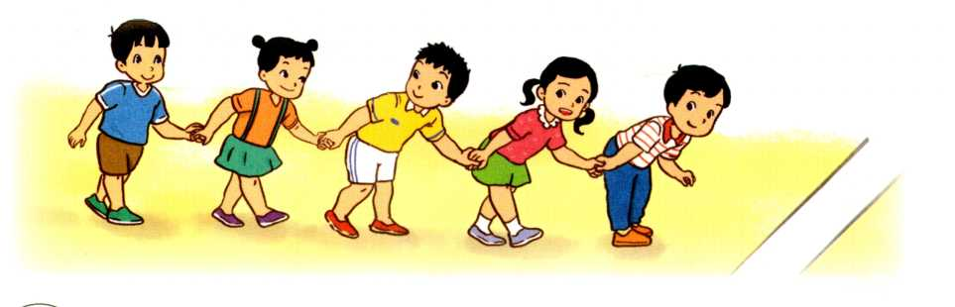
Hoạt động 3:
Trò chơi: "CÙNG VỀ ĐÍCH"
Chia nhóm: Mỗi nhóm 5 bạn
Luật chơi: Mỗi đội chơi có 5 bạn xếp thành hang dọc, nắm tay nhau. Các đội đứng vào vị trí xuát phát. Khi nghe hiệu lệnh
“ Xuất phát” các đội bắt đầu di chuyển. Đội nào về dích trước mà vẫn giữ nguyên hang (Không em nào bị tuột tay) thì dội đó thắng cuộc.

Slide 10
Bài học:
- Học sinh làm quen với nhau thông qua các trò chơi tập thể
- Học sinh biết được các trò chơi của học sinh tiểu học

Slide 11
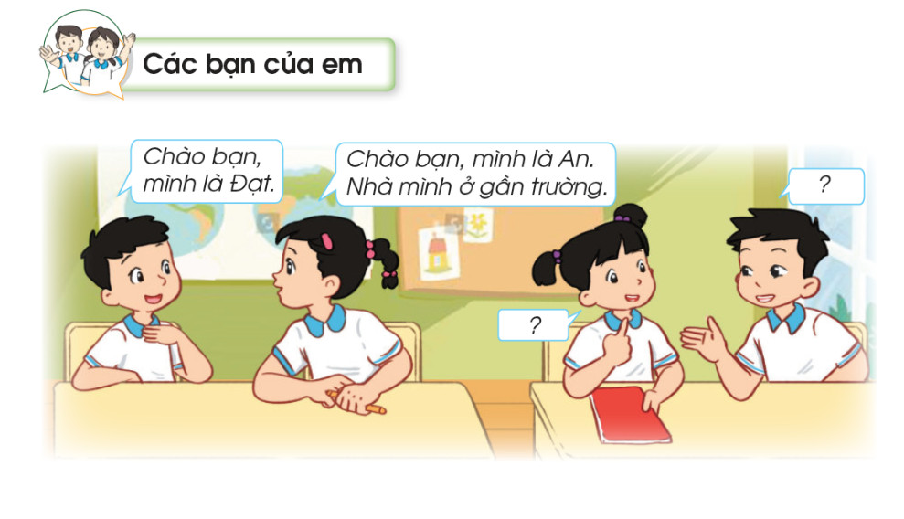
HS giới thiệu và làm quen với bạn
+ Giới thiệu về tên, nhà ở đâu? Gia đình em gồm có bao nhiêu thành viên?
+ Em có sở thích gì?

Slide 12



Slide 13









A B C D

Slide 14


- Học sinh chọn đáp án nào bạn hãy bấm vào củ cà rốt theo đáp án đó.
- Chú thỏ sẽ tự đi đến nhổ cà rốt và sẽ biết được đáp án đúng, sai.
- Cuối cùng bấm vào bác nông dân sẽ ra đáp án đúng.
- Bấm vào màn hình qua slide chứa câu hỏi tiếp theo.

Slide 15

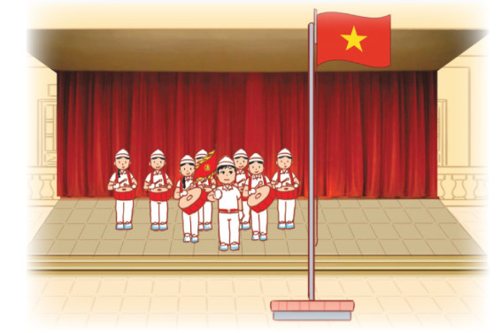







Hình ảnh dưới đây nói đến hoạt động nào?
A. Vui chơi
B. Chào cờ
C. Học tập
D. Thể dục
A B C D

Slide 16
Hoạt động nào không có ở trường tiểu học của em?
A. Xem ti vi
B. Học tập
C. Vui chơi
D. Hát trong giờ Âm nhạc
A B C D

Slide 17



